Slide 1

BỘ GIÁO DỤC VÀ ĐÀO TẠO TRƯỜNG ĐẠI HỌC CẦN THƠ TRƯỜNG CÔNG NGHỆ THÔNG TIN & TRUYỀN THÔNG BÁO CÁO HỌC PHẦN MÁY HỌC ỨNG DỤNG ĐỀ TÀI: Dự đoán ý định của khách hàng mua sắm trực tuyến
NHÓM: 08
Sinh viên thực hiện:
Lê Thanh Tuyền– B2113324
Lê Nguyễn Thái Tuấn - B2113346
Nguyễn Chí Tâm - B2110658
GIẢNG VIÊN HƯỚNG DẪN:
Gv. Lưu Tiến Đạo

Slide 2
Nội dung
1
Giới thiệu vấn đề
2
Tổng quan về bộ dữ liệu
3
Đọc hiểu dữ liệu
Tiền xử lý dữ liệu
Huấn luyện mô hình
4
5
Đánh giá và triển khai mô hình
6

Slide 3


Giới thiệu vấn đề
Mua sắm trực tuyến (Online shopping) là quá trình người tiêu dùng trực tiếp mua hàng hóa, dịch vụ từ một người bán trong thời gian xác định thông qua Internet.
Hiện nay, số lượng người tiêu dùng tham gia mua sắm ngày càng tăng lên nhanh chóng.
→Nghiên cứu xu hướng hành vi mua sắm trực tuyến của người tiêu →Có những chính sách, chiến lược nhằm thúc đẩy hành vi mua sắm trực tuyến của người tiêu dùng.

Slide 4
Tổng quan về bộ dữ liệu
Bộ dữ liệu bao gồm 12.330 hàng và 18 cột. Tập dữ liệu được hình thành để mỗi phiên giao dịch sẽ thuộc về một người dùng khác nhau trong khoảng thời gian 1 năm - để tránh mọi xu hướng đối với một chiến dịch cụ thể, ngày đặc biệt, hồ sơ người dùng hoặc khoảng thời gian cụ thể.
Nhãn

Slide 5
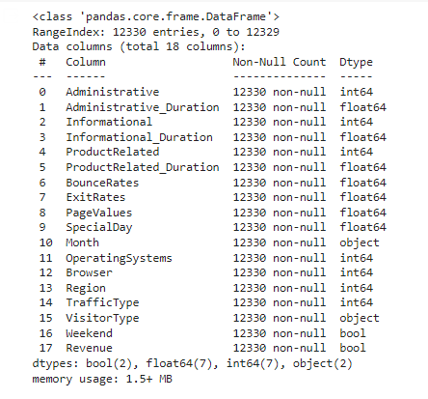
Tìm hiểu dữ liệu
Mô tả dữ liệu:
Bộ dữ liệu có 2 đặc trưng kiểu object, 7 đặc trưng kiểu int, 7 đặc trưng kiểu float, 1 đặc trưng kiểu Bool
Nhãn (Revenue) có kiểu là Bool
→ Bài toán phân loại nhị phân

Slide 6
Tìm hiểu dữ liệu
Ý nghĩa của dữ liệu:
Administrative, Administrative Duration, Informational, Informational Duration, Product Related và Product Related Duration. | thể hiện số loại trang khác nhau được khách hàng truy cập trong phiên giao dịch đó và tổng thời gian dành cho mỗi phiên trong các danh mục trang này.
Bounce Rate | đề cập đến tỷ lệ phần trăm khách truy cập vào trang web và sau đó rời đi mà không kích hoạt bất kỳ yêu cầu nào khác tới máy chủ phân tích trong phiên đó
Exit Rate | Giá trị của thuộc tính "Exit Rate" cho một trang web cụ thể được tính toán như sau: đối với tất cả các lượt xem trang, tỷ lệ phần trăm đó là lượt cuối cùng trong phiên.

Slide 7
Tìm hiểu dữ liệu
Page Value | Thuộc tính "Page Value" đại diện cho giá trị trung bình cho một trang web mà một người dùng đã truy cập trước khi hoàn thành một giao dịch thương mại điện tử.
Special Day | cho biết thời gian truy cập trang web gần với một ngày đặc biệt cụ thể (ví dụ: Ngày của Mẹ, Ngày lễ tình nhân) trong đó các phiên có nhiều khả năng được hoàn tất giao dịch hơn.
Các thuộc tính khác | bộ dữ liệu cũng bao gồm operating system (hệ điều hành), browser (trình duyệt), region (khu vực), traffic type (loại lưu lượng), visitor type (loại khách truy cập là khách truy cập quay lại hoặc khách truy cập mới), một giá trị Boolean chỉ ra liệu ngày truy cập có phải là cuối tuần không, và tháng trong năm.

Slide 8
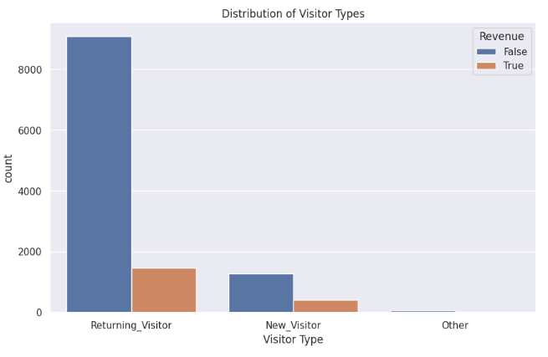
Tìm hiểu dữ liệu
Đặc trưng VisistorType

Slide 9
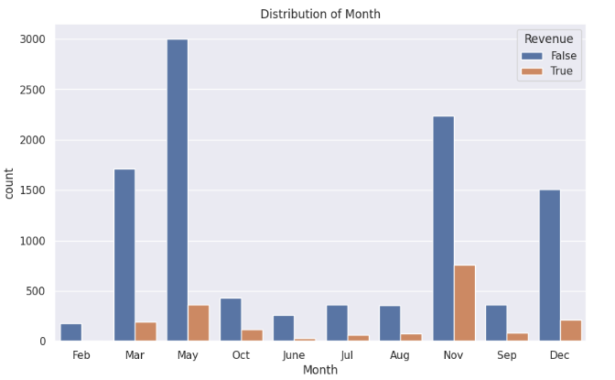
Tìm hiểu dữ liệu
Đặc trưng Month

Slide 10
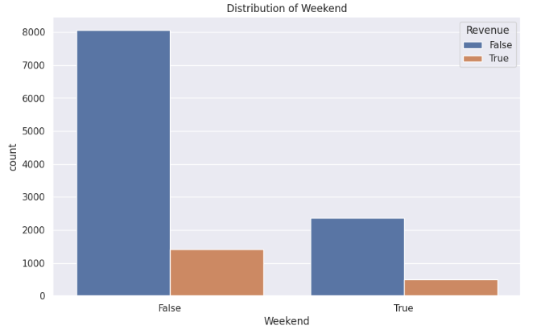
Tìm hiểu dữ liệu
Đặc trưng Weekend

Slide 11
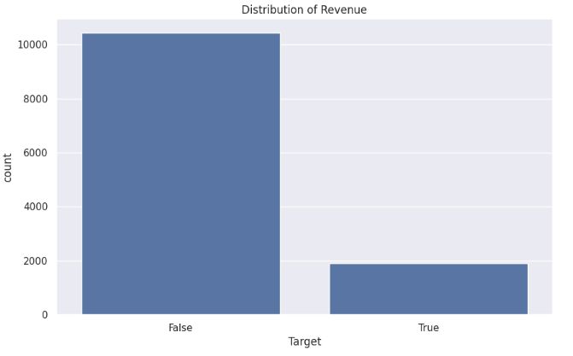
Tìm hiểu dữ liệu
Nhãn (Revenue)
Nhãn không đối xứng, bộ dữ liệu bị mất cân bằng
→ Không thể đánh giá dựa vào độ chính xác, sử dụng các chỉ số khác như Precision, Recall , F1-Score để đánh giá

Slide 12
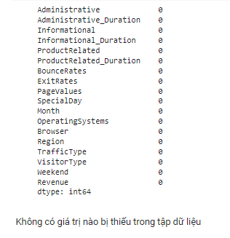
Xử lí dữ liệu
Bỏ những dòng không đầy đủ dữ liệu

Slide 13
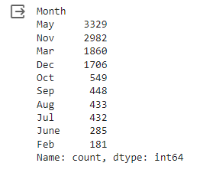
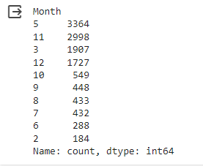
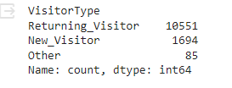
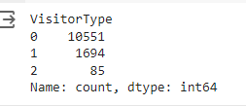
Xử lí dữ liệu
Chuẩn hóa những đặc trưng Object

Slide 14
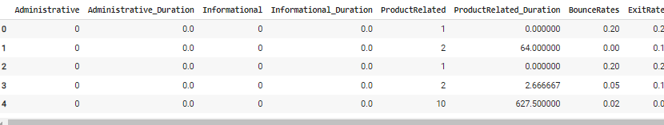
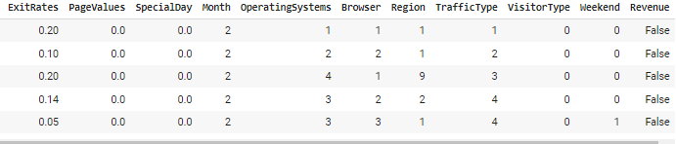
Xử lí dữ liệu
Chuẩn hóa Min-Max

Slide 15
Huấn luyện mô hình
Các giải thuật
KNN
Naive Bayes
Bagging
Random Forest
Nghi thức
Hold-Out
K-Fold

Slide 16
Huấn luyện mô hình
Hold-Out
Nhận xét: Bagging và Random Forest hoạt động tốt với
F1-Score vào khoảng 90%

Slide 17
Huấn luyện mô hình
K-Fold
Nhận xét: Bagging và Random Forest cũng hoạt động khá tốt khi dùng K-Fold

Slide 18
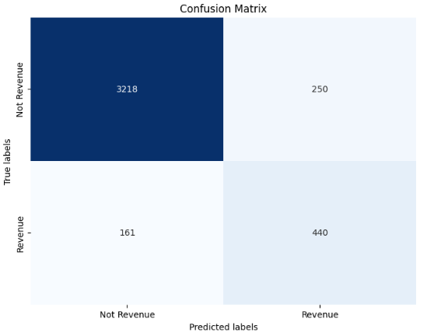
Huấn luyện mô hình
Ma trận nhầm lẫn (Bagging)
Bagging dự đoán đúng 440 trên tổng số 601 người mua hàng

Slide 19
Kết luận
KNN hoạt động tương đối ở bộ dữ liệu mất cân bằng, có xu hướng dự đoán thiên về nhóm đa số
Bayes dự đoán ổn ở tập thiểu số, tuy nhiên nhóm đa số có phần không chính xác
Bagging và Random Forest tỏ ra khá tốt, cho hiệu quả cao với bộ dữ liệu không cân bằng

Slide 20
Tài liệu tham khảo
Đỗ Thanh Nghị, Phạm Nguyên Khang, Giáo trình nguyên lý máy học, Đại học Cần Thơ, Cần Thơ, 2012.
Andreas C. Muller & Sarah Guido, Introduction to Machine Learning with Python, O'Reilly Media, 2016.
Christopher M. Bishop, Pattern Recognition and Machine Learning, Springer, 2006.
kaggle.com/datasets/henrysue/online-shoppers-intention
github.com/topics/online-shoppers-intention

Slide 21

CẢM ƠN THẦY VÀ CÁC BẠN ĐÃ LẮNG NGHE

